Slide 1


Travelling with Doraemon
Aloha!....

Slide 2











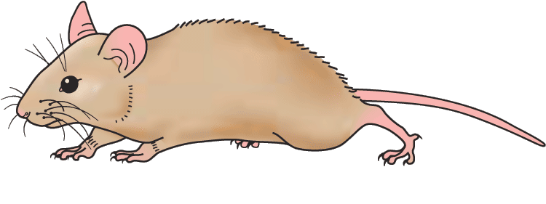
Han River bridge
Danang Vietnam
Question 1: Phát biểu nội dung định luật Ôm ?
A. Cường độ dòng điện chạy qua dây dẫn tỉ lệ nghịch với hiệu điện thế đặt vào hai đầu dây và tỉ lệ thuận với điện trở của dây.
B. Cường độ dòng điện chạy qua dây dẫn tỉ lệ thuận với hiệu điện thế đặt vào hai đầu dây và tỉ lệ nghịch với điện trở của dây.
A
B

Slide 3




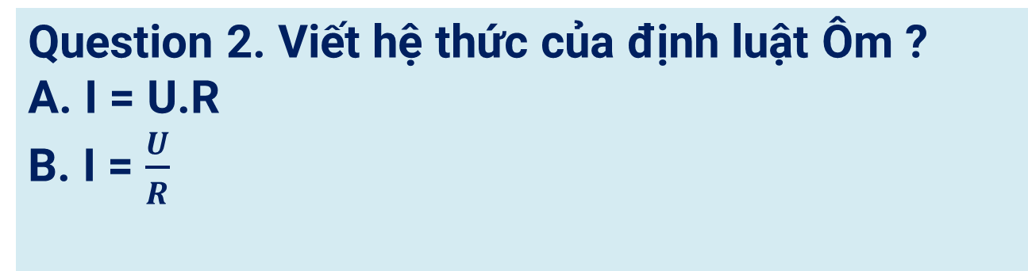
Love bridge
Danang Vietnam
Question 2. Viết hệ thức của định luật Ôm ?
A. I = U.R
B. I = $\frac{U}{R}$
A
B

Slide 4




Question 3. Để đo cường độ dòng điện dung dụng cụ đo nào?
A. Ampe kế B. Vôn kế
Asia Park
Danang Vietnam
A
B

Slide 5








Question 4. Để đo hiệu điện thế dung dụng cụ gì?
A. Vôn kế
B. Ampe kế
Banh xeo
A. right
B. wrong

Slide 6

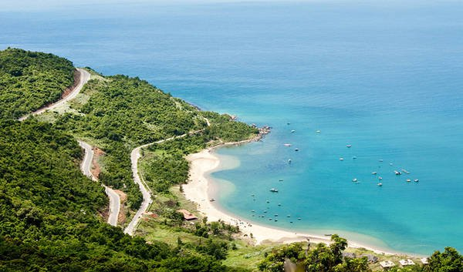



Question 5. Để đo hiệu điện thế của dây dẫn cần mắc vôn kế?
A. Mắc song song với dây dẫn.
B. Mắc nối tiếp với dây dẫn.
Da Nang Beach
A
B

Slide 7







Question 6. Để đo CĐDĐ của dây dẫn cần mắc ampe kế?
A. Song song với dây dẫn
B. Nối tiếp với dây dẫn
Son Tra Coral reef
Danang Vietnam
A.
B.

Slide 8

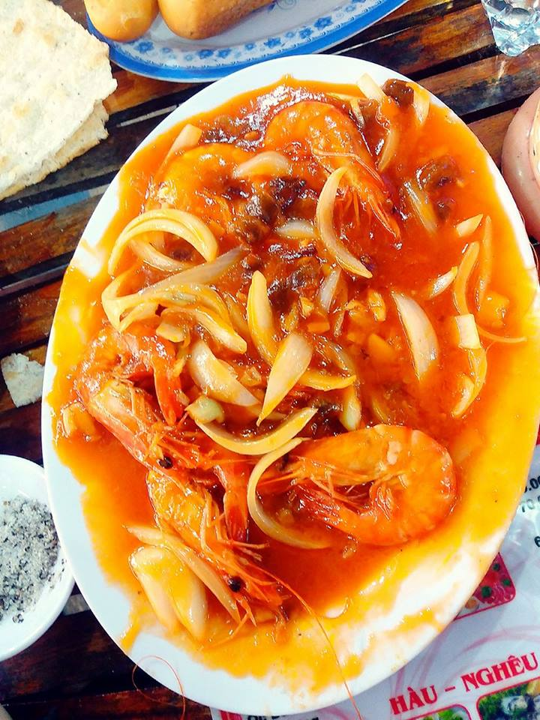


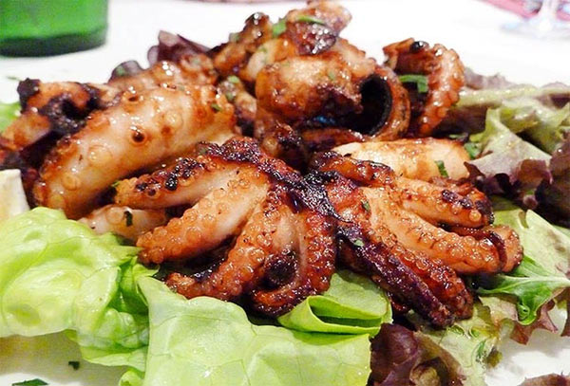
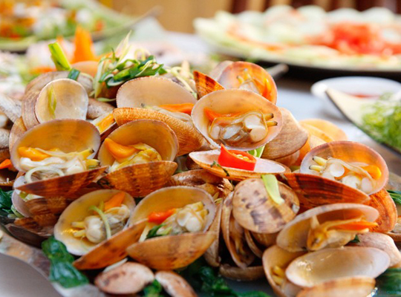
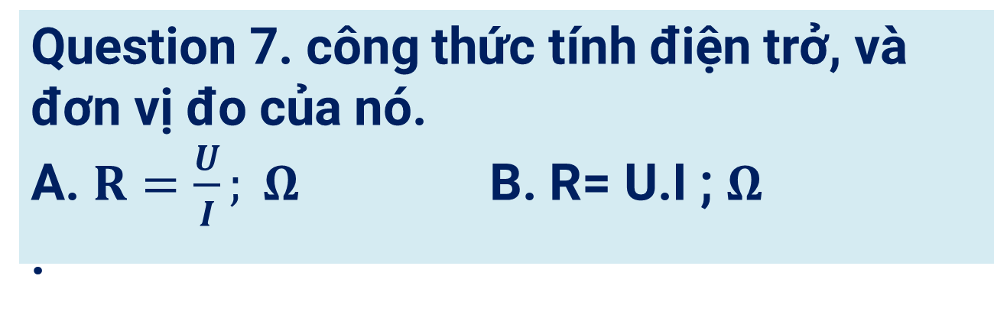
Question 7. công thức tính điện trở, và đơn vị đo của nó.
A. $R=\frac{U}{I}; Ω$ B. R= U.I ; $Ω$
.
A
B
Seafood

Slide 9

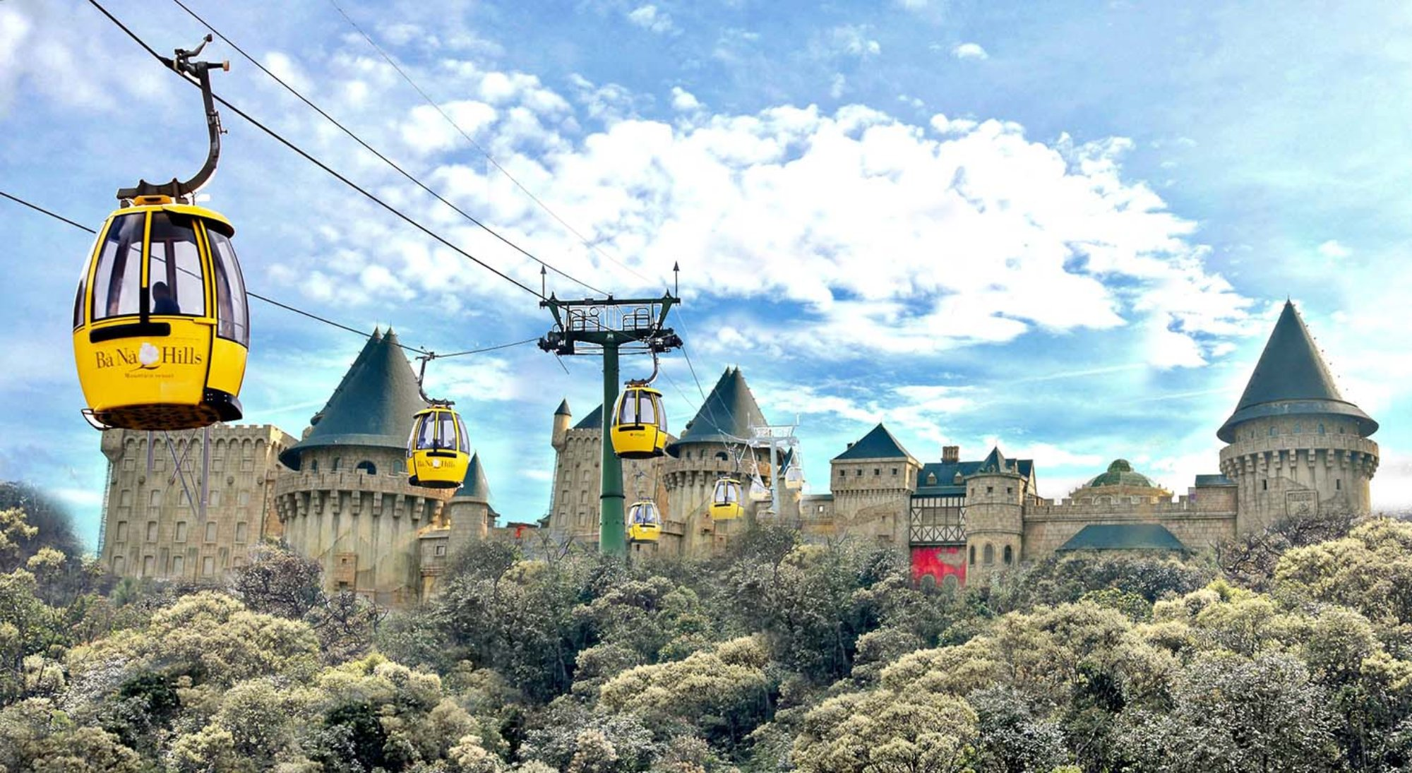



Question 8. Các thiết bị không thể thiếu để đo điện trở của dây dẫn là?
A. Ampe kế, vôn kế, nguồn điện, dây nối, la bàn, khóa K
B. Ampe kế, vôn kế, nguồn điện, dây nối, khóa K
Ba Na Hills
Danang Vietnam
A
B

Slide 10

Han River bridge
Danang Vietnam
Question 9. Dòng điện an toàn với cơ thể người là
A. Từ 40V và 70mA
B. Dưới 40V và 70mA
A.
B.

Slide 11



Bye bye!
Bạch Trang

Slide 12

TIẾT 3. BÀI 3. THỰC HÀNH
XÁC ĐỊNH ĐIỆN TRỞ CỦA
MỘT DÂY DẪN
BẰNG AMPE KẾ VÀ VÔN KẾ

Slide 13
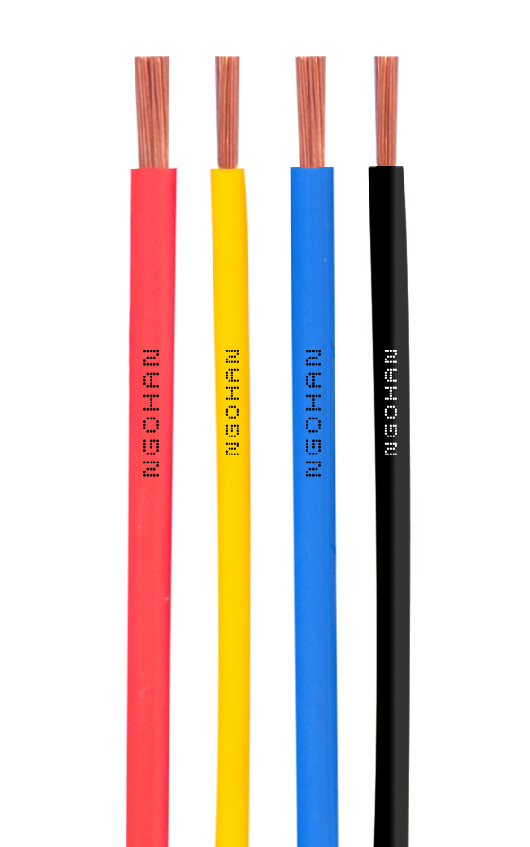
Mỗi dây dẫn khác nhau đều có điện trở R khác nhau. Vậy để xác định điện trở R của 1 dây dẫn ta cần đo những giá trị nào và sử dụng những dụng cụ đo gì?

Slide 14
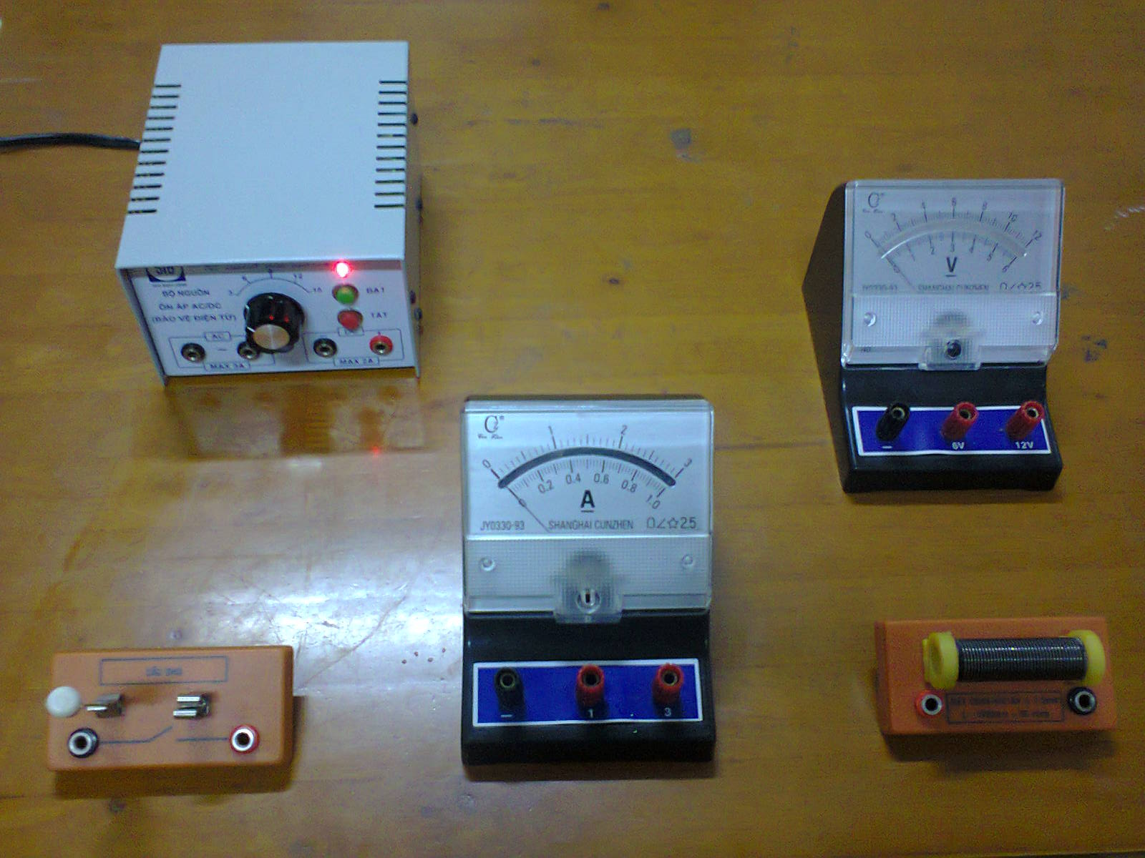
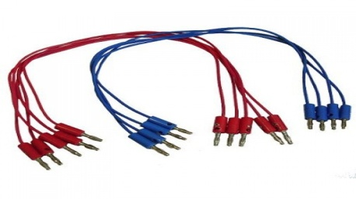
Bài 3 THỰC HÀNH. XÁC ĐỊNH ĐIỆN TRỞ CỦA
MỘT DÂY DẪN BẰNG AMPE KẾ VÀ VÔN KẾ
I. Chuẩn bị: Các thiết bị
Vôn kế
GHĐ: 12 V
ĐCNN: 0,2 V
Ampe kế
GHĐ: 1 A
ĐCNN: 0,02 A
Biến thế nguồn (3V-15V)
Công tắc K
Dây dẫn cần
tìm R
Dây nối
Notes:
GV chua lớp thành 4 nhóm, yêu cầu Các nhóm tự kiểm tra dụng cụ thực hành.

Slide 15
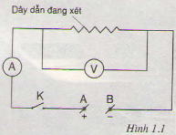
I. Chuẩn bị
II. Nội dung thực hành
1. Vẽ sơ đồ mạch điện
+
+

Slide 16
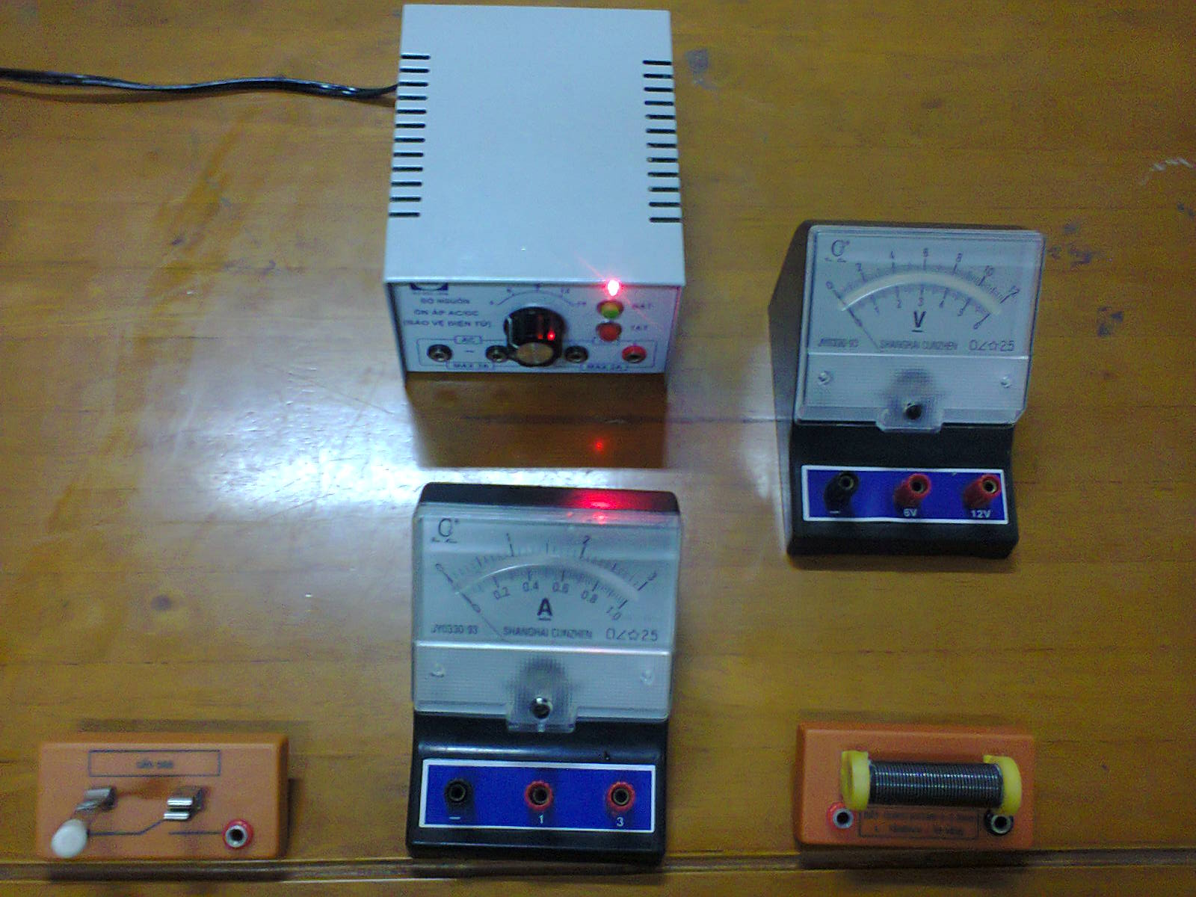
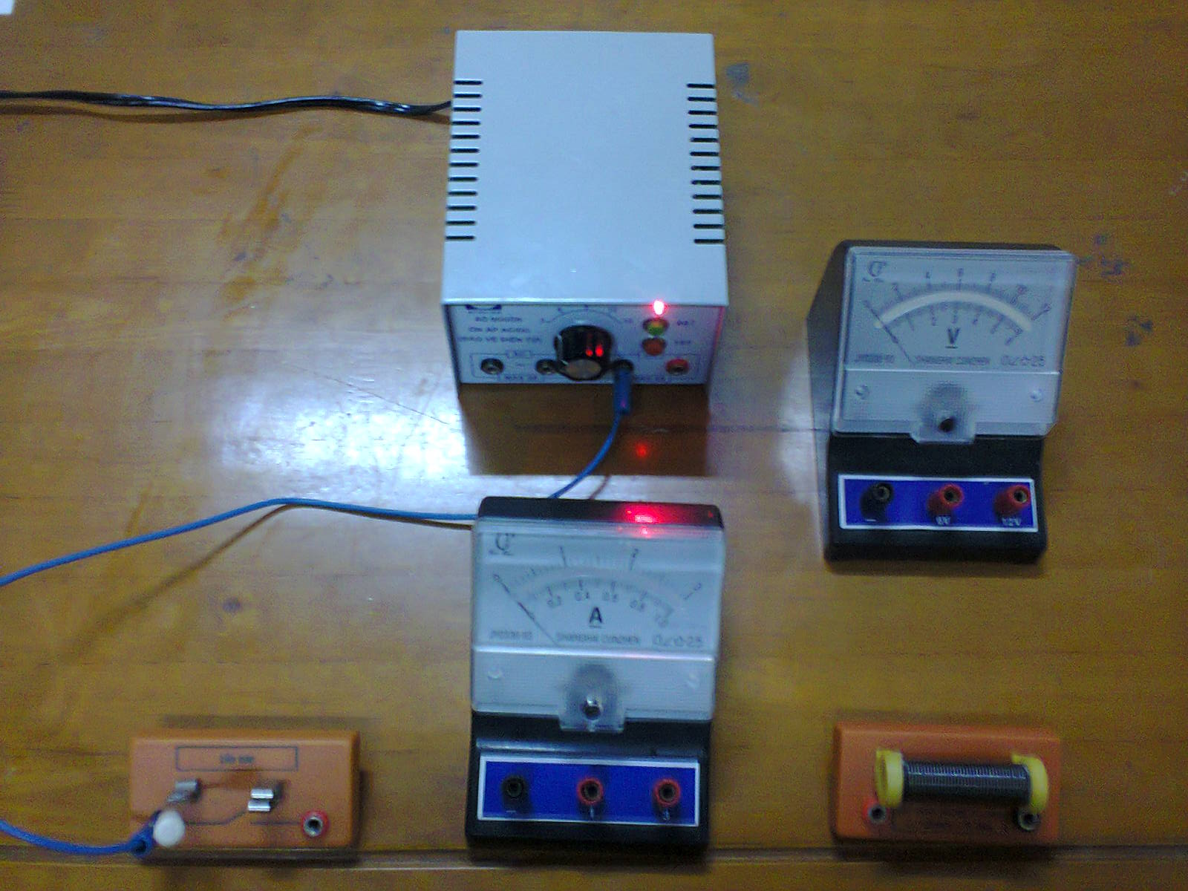
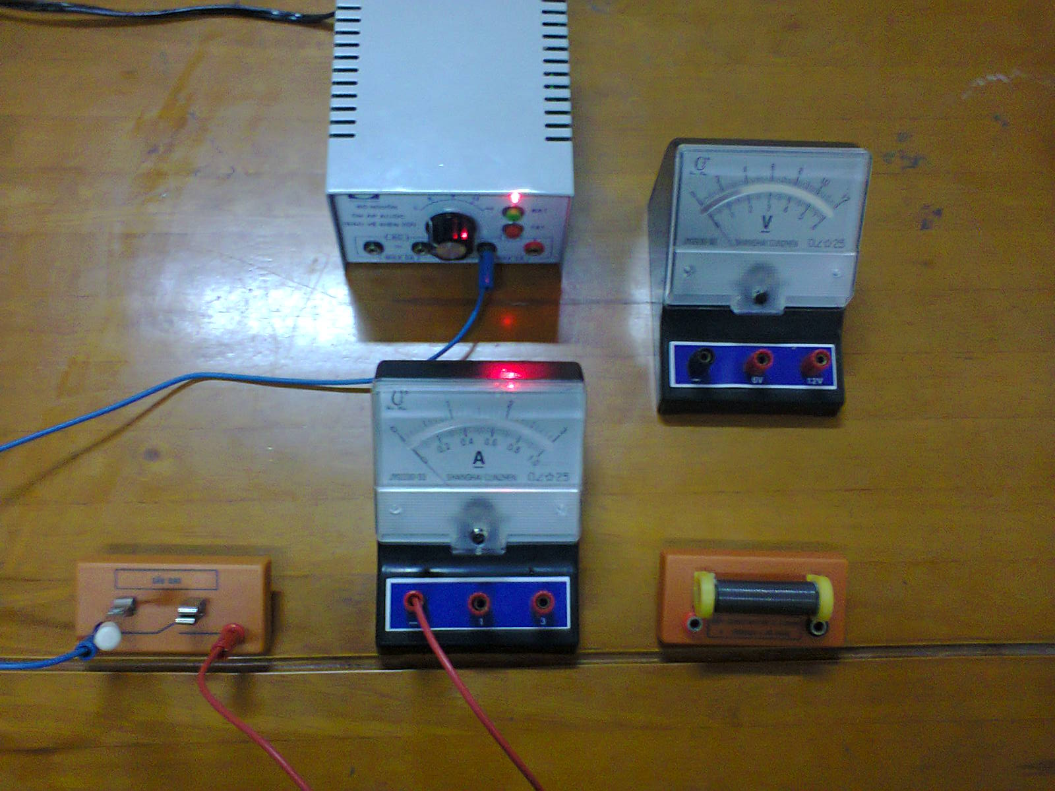
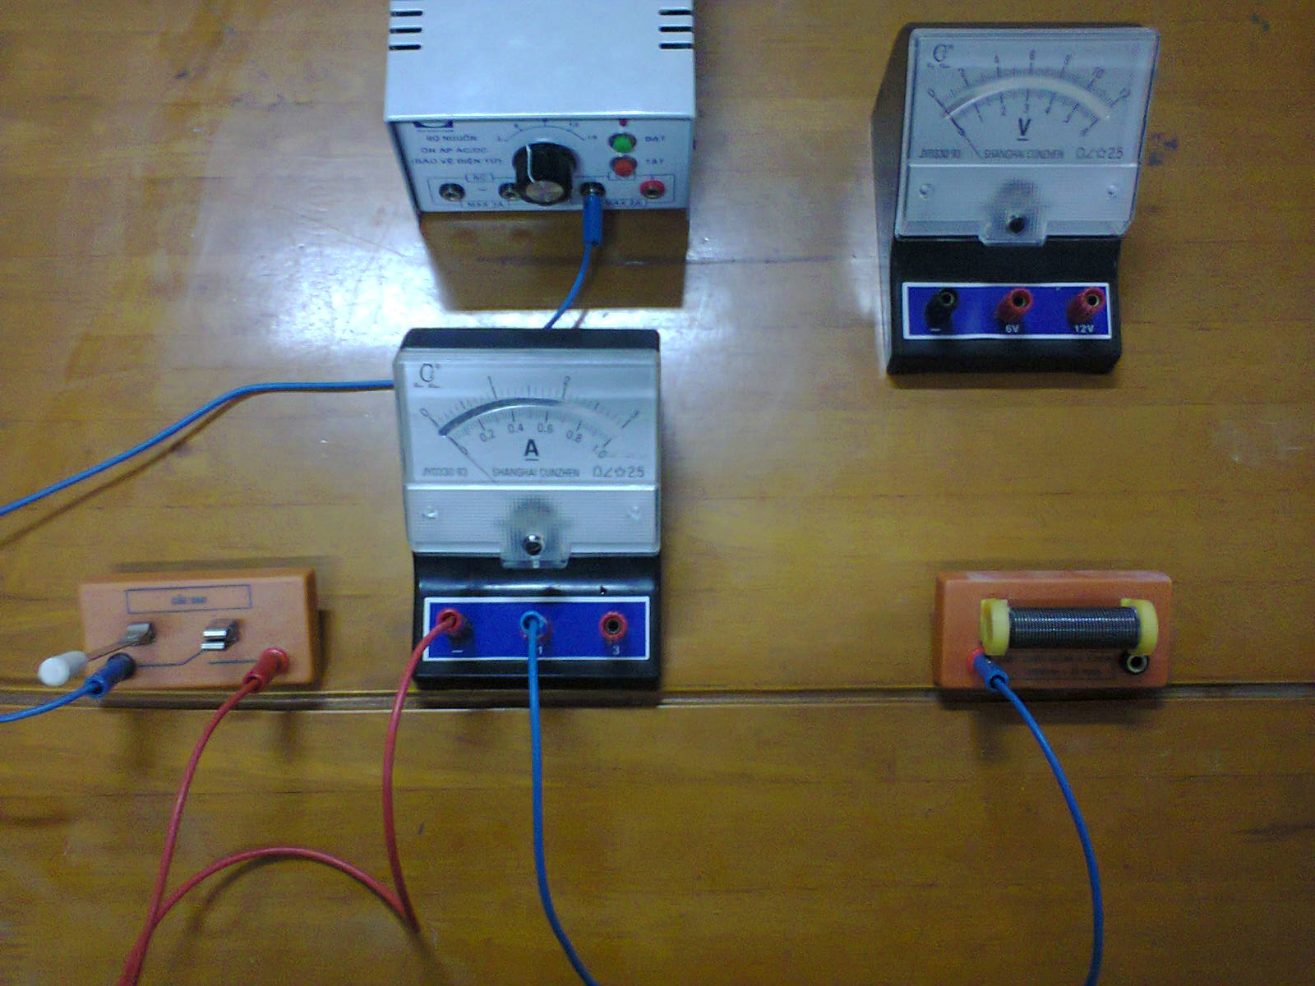
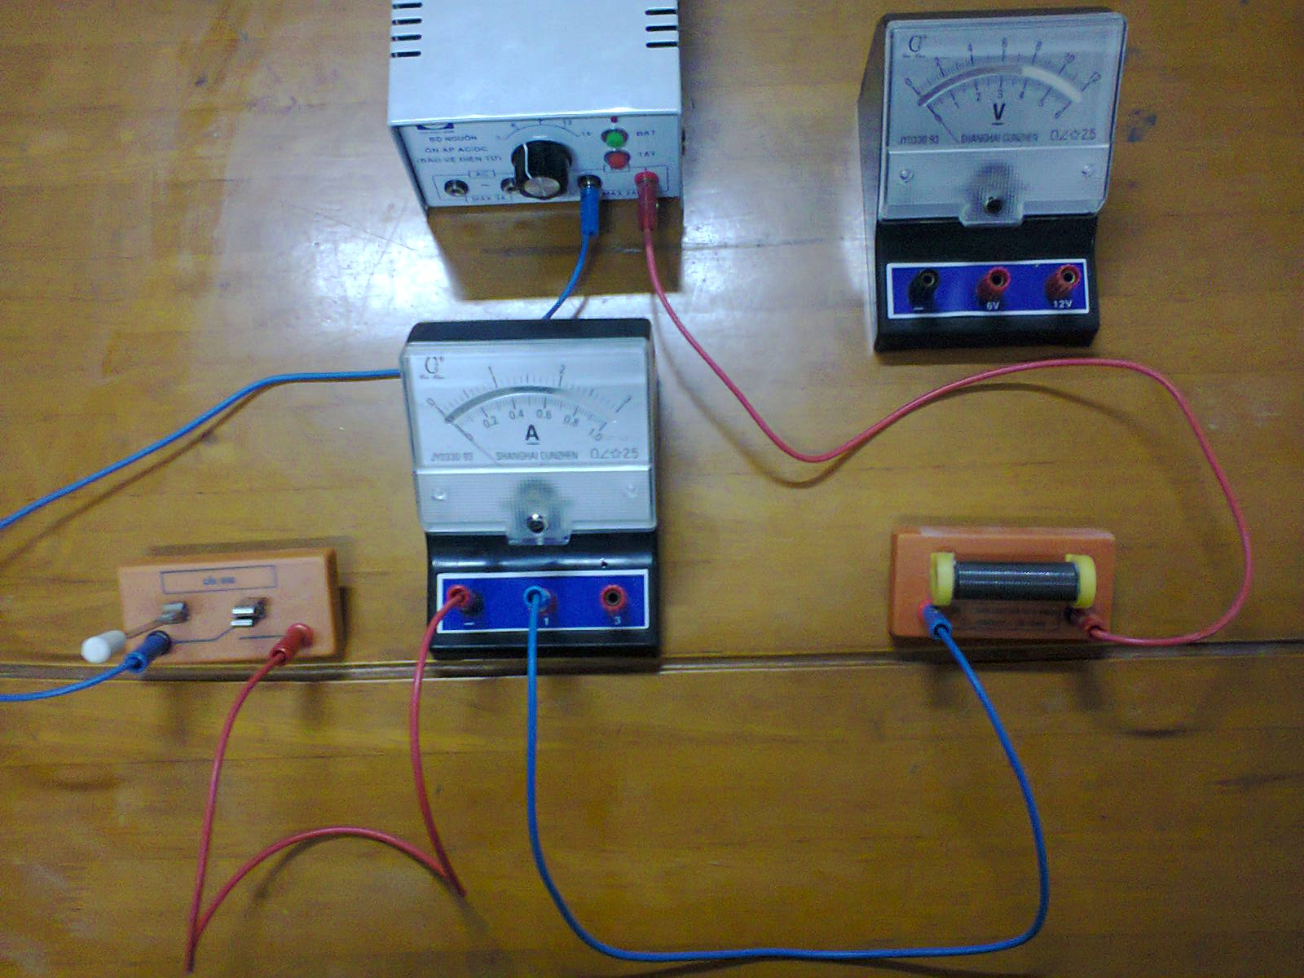
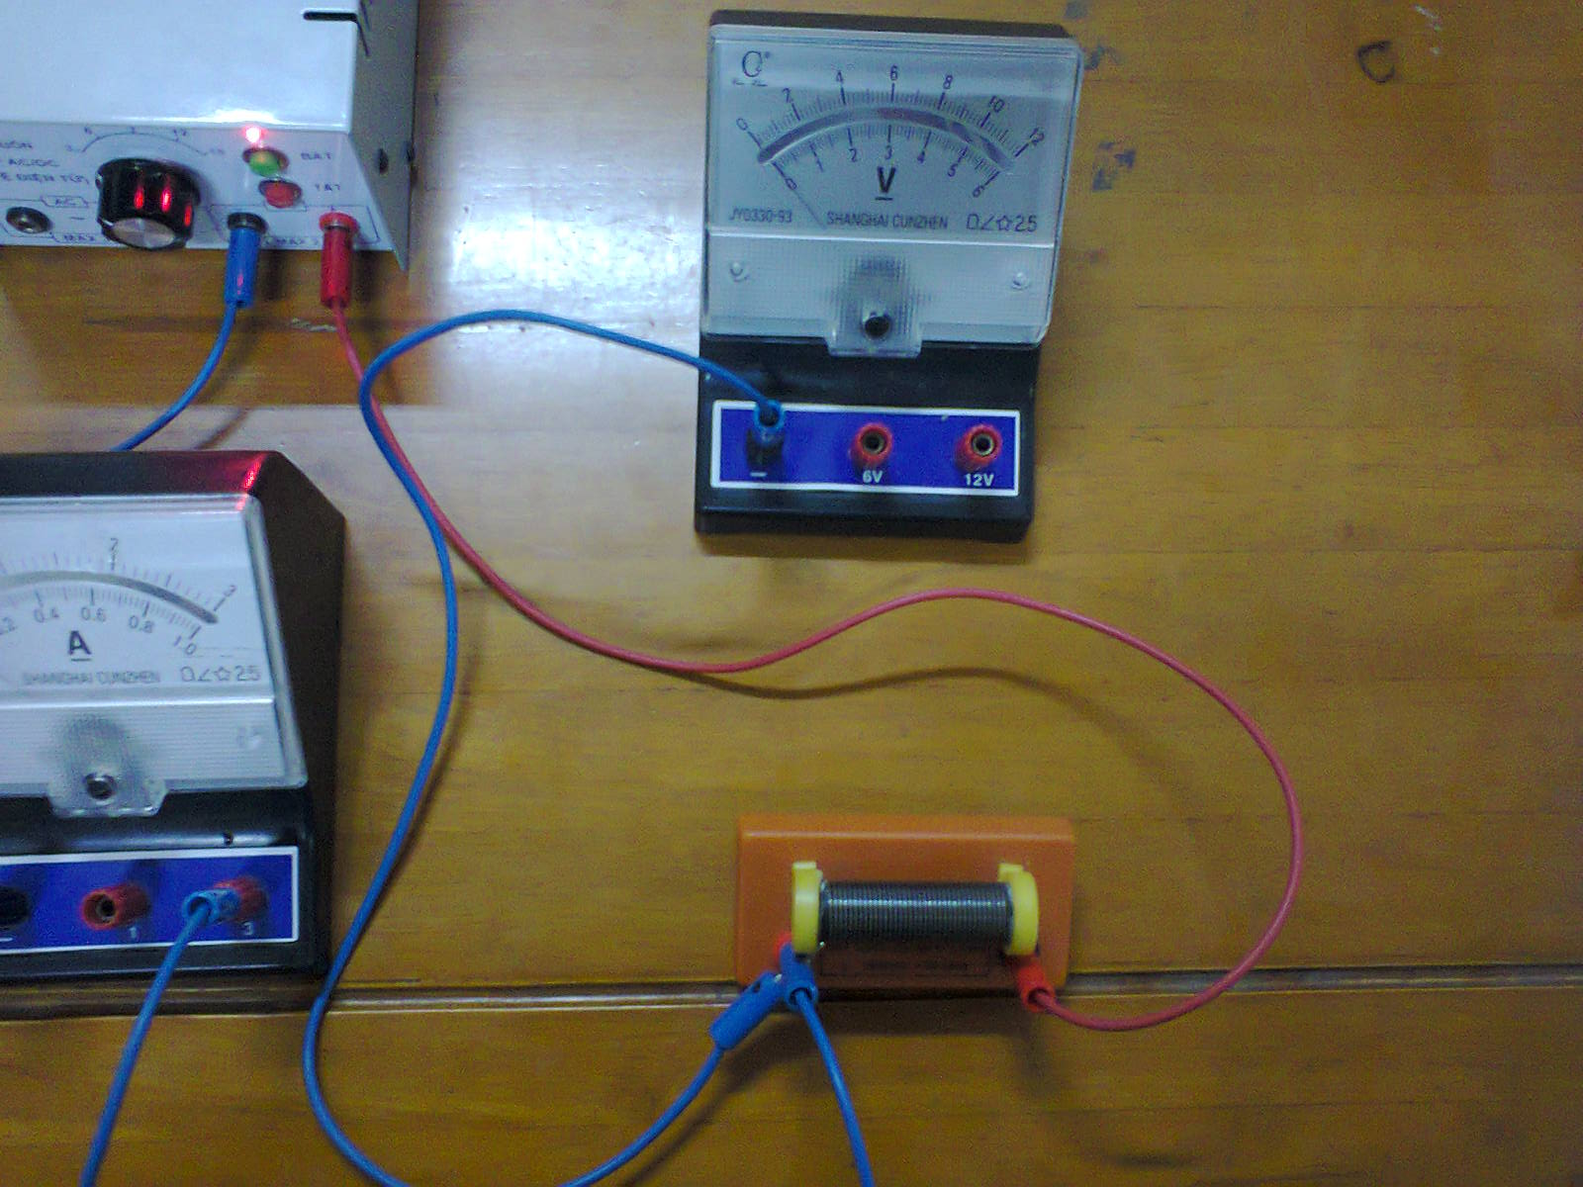
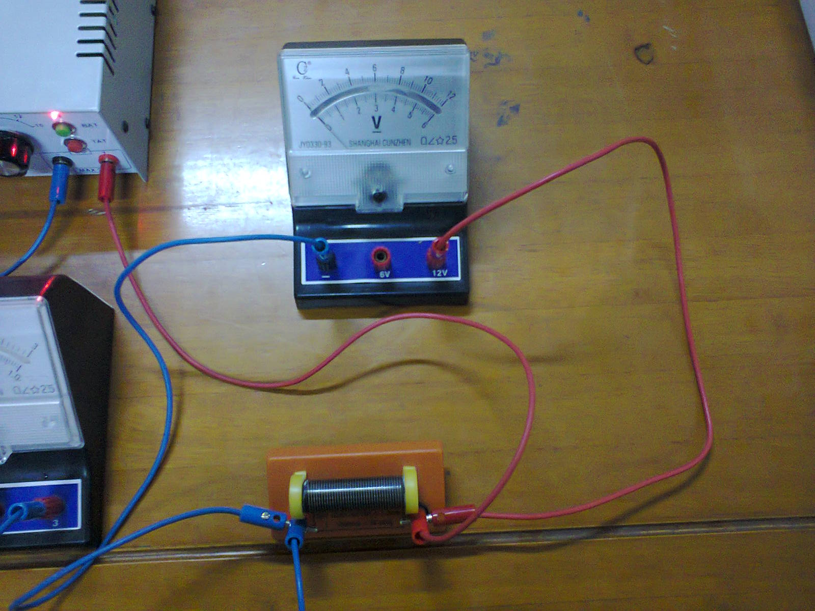
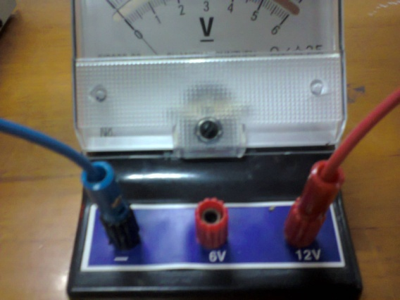
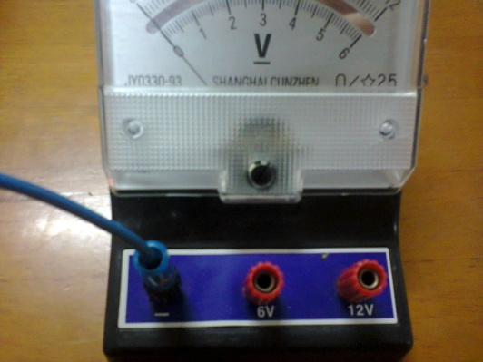
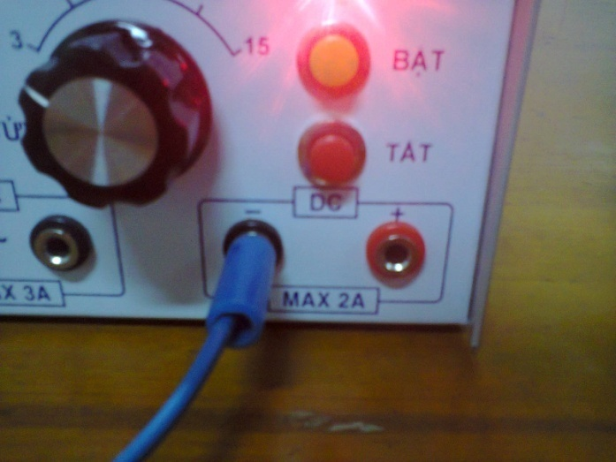
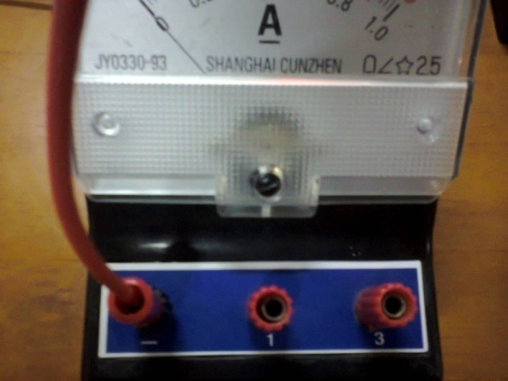
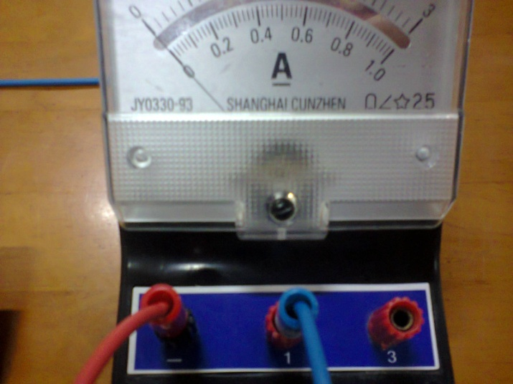
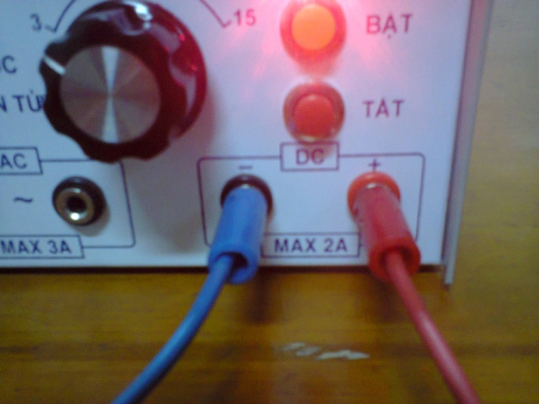
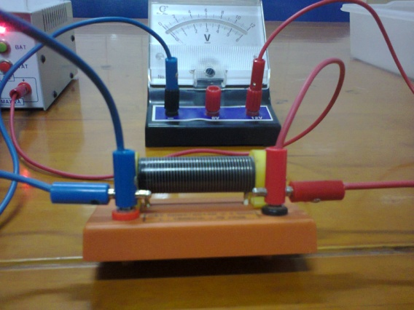
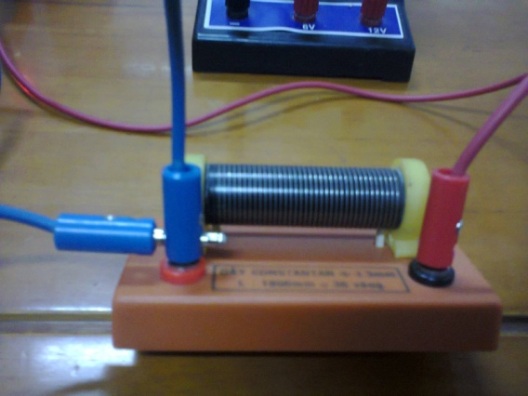
Bài 3 THỰC HÀNH. XÁC ĐỊNH ĐiỆN TRỞ CỦA
MỘT DÂY DẪN BẰNG AMPE KẾ VÀ VÔN KẾ
II. Nội dung thực hành
1. Vẽ sơ đồ mạch điện
2. Mắc mạch điện
+
+

Slide 17





THỰC HÀNH THEO NHÓM
3. Tiến hành đo U và I
Bước 1: Lần lượt đặt các giá trị hiệu điện thế khác nhau tăng dần từ
0 – 5V vào hai đầu dây dẫn
Bước 2: Đo và ghi giá trị CĐDĐ chạy qua dây dẫn ứng với mỗi giá trị HĐT vào bảng báo cáo.
Bước 3: Hoàn thành báo cáo thực hành theo mẫu đã chuẩn bị.

Slide 18

Các chuyên gia BÁO CÁO trong vòng 2 phút.
Báo cáo kết quả thí nghiệm

Slide 19

MẪU BÁO CÁO
2. Kết quả đo
 | Hiệu điện thế (V) | Cường độ dòng điện (A) | Điện trờ (Ω)
1
2
3
4
Kết quả
đo
a. Tính trị số điện trở của dây dẫn đang xét
Lần đo
b. Tính R: Giá trị điện trở của dây dẫn bằng giá trị trung bình cộng của các điện trở
$$R_{tb}=\frac{R_{1}+R_{2}+R_{3}+R_{4}}{4}≈…$$
c. Nhận xét về nguyên nhân gây ra sự khác nhau (nếu có) của các trị số điện trở vừa tính được trong mỗi lần đo.
………………………………………………………………

Slide 20
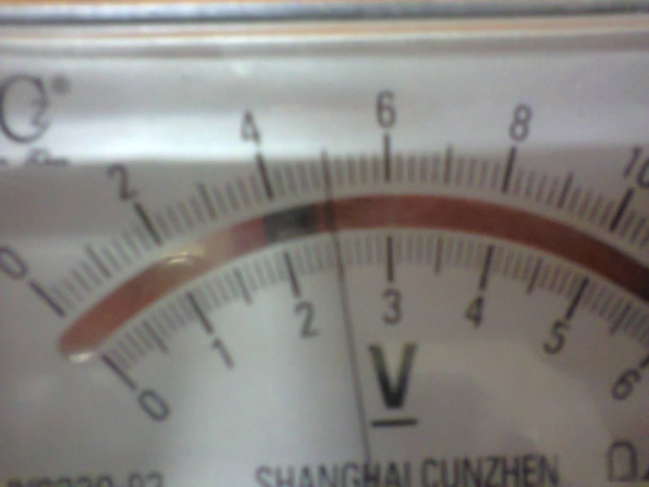
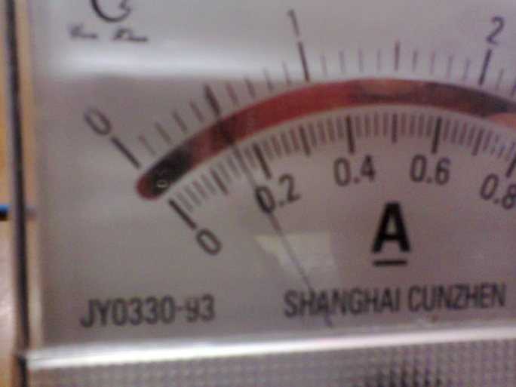
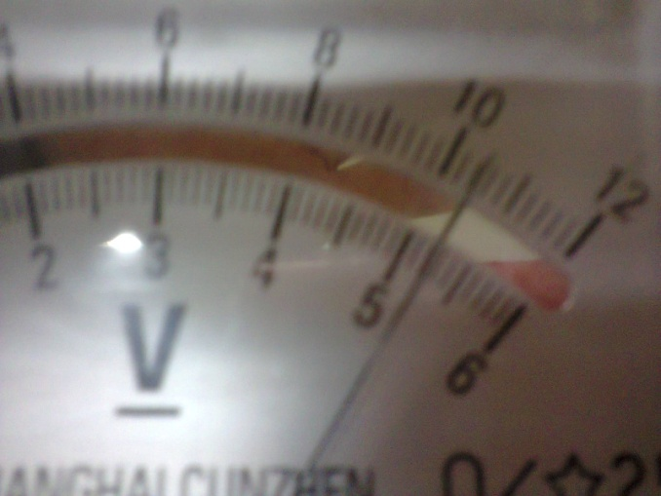
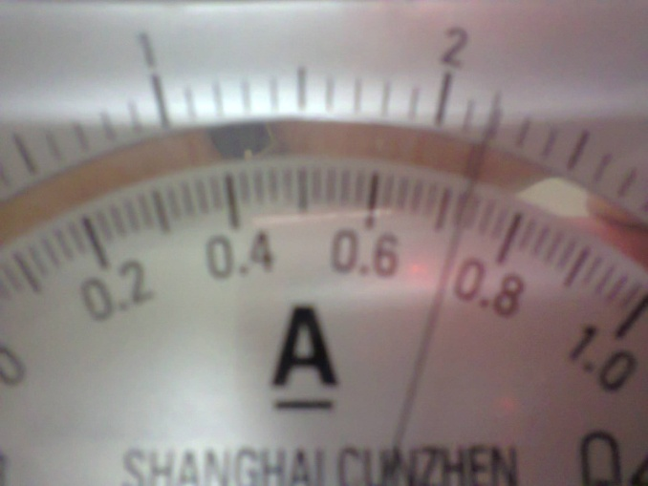
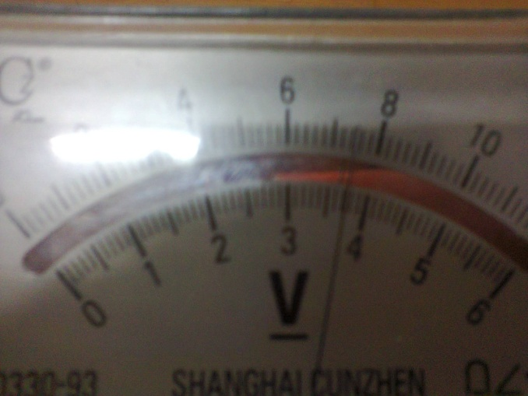
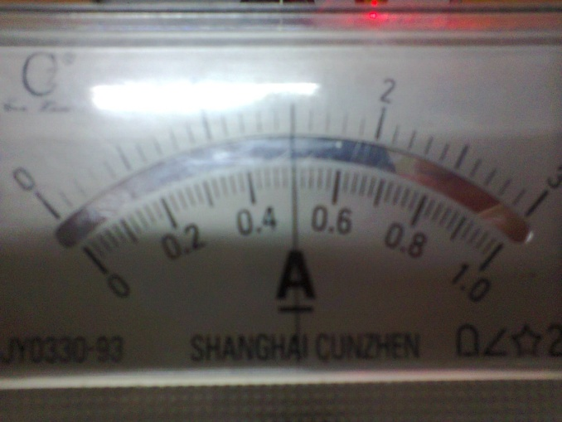
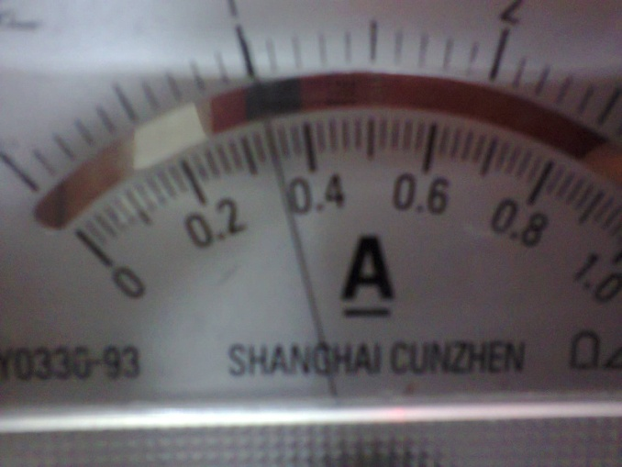
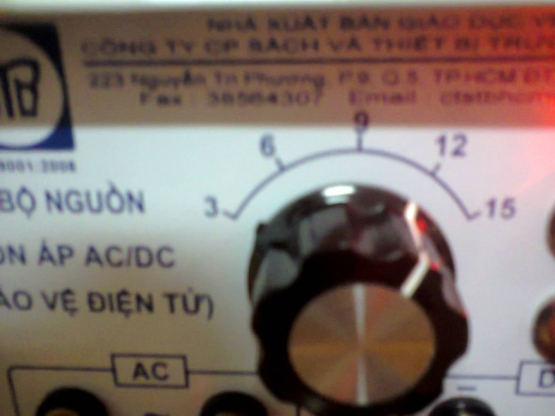
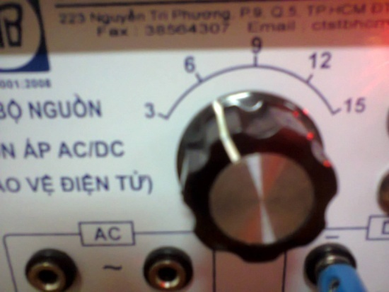
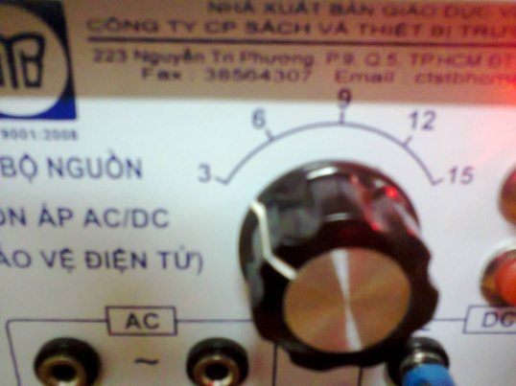
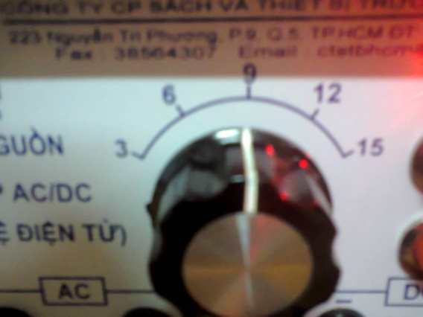
Bài 3 THỰC HÀNH. XÁC ĐỊNH ĐIỆN TRỞ CỦA
MỘT DÂY DẪN BẰNG AMPE KẾ VÀ VÔN KẾ
II. Nội dung thực hành:
1. Vẽ sơ đồ mạch điện
2. Mắc mạch điện
3. Tiến hành đo U và I
Vôn kế
Ampe kế
 | HĐT (V) | CĐDĐ (A) | Điện trờ (Ω)
1
2
3
4
Kết quả
đo
Lần đo
2,4
0,16
5
0,34
7,4
0,5
10,4
0,72
Nguồn

Slide 21
Bài 3. THỰC HÀNH XÁC ĐỊNH ĐIỆN TRỞ CỦA
MỘT DÂY DẪN BẰNG AMPE KẾ VÀ VÔN KẾ
II. Nội dung thực hành:
1. Vẽ sơ đồ mạch điện
2. Mắc mạch điện
3. Tiến hành đo U và I
 | Hiệu điện thế (V) | Cường độ dòng điện (A) | Điện trờ (Ω)
1 | 2,4 | 0,16 | 15
2 | 5 | 0,34 | 14,7
3 | 7,4 | 0,5 | 14,8
4 | 10,4 | 0,72 | 14,4
Kết quả
đo
Lần đo
4. Tính R: Giá trị điện trở của dây dẫn bằng giá trị trung bình cộng của các điện trở

Slide 22
CÔNG VIỆC VỀ NHÀ
+ Xem lại nội dung bài thực hành, cách mắc vôn kế, ampe kế
+ Cách tính điện trở qua nhiều lần đo.
+ ôn lại kiến thức : “ hai bóng đèn mắc nối tiếp.”đã học ở lớp 7

